Slide 1
Nachhaltige Ernährung

Slide 2
Aufbau
Fleisch
Fleischindustrie
Fleischersatz
Umweltfreundlich Essen
Kochen ohne viel Emissionen
Umweltfreundliche Organisationen

Slide 3
Fleisch
Ein durchschnittlicher Deutscher isst am Tag 100g Fleisch er benötigt 300 g pro Woche
(3 Tage Fleischkonsum)
Als Proteinersatz: Käse, Bohnen (besser als Fleisch)
Gentechnikfreies Fleisch und Bio-Fleisch kaufen (Kraftfutter kommt aus Südamerika)

Slide 4
Fleischindustrie
Wie die Fleischindustrie die Umwelt beeinflusst:
Futtermittel- & Sojaanbau sorgen für Rodung/Zerstörung der Umwelt Treibhausgase
Massentierhaltung produziert Emissionen
Antibiotika gehen ins Grundwasser
50% der Ernte sind für Tiere
86% des Wassers für Lebensmittelproduktion davon
50% in der Fleischindustrie
die Produktion von 1kg Fleisch verbraucht
15.000 Liter Wasser !

Slide 5

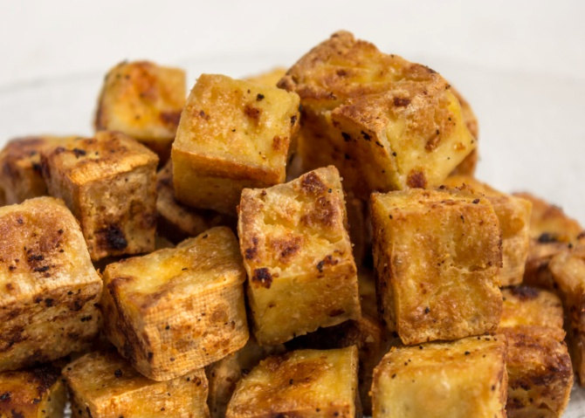
Fleischersatz
Linsen
Bohnen
Getreide z.B. Bulgur oder Grünkern
Süßlupine
Seitan
Tempeh (Sojabohnen)
Tofu / Räuchertofu (Sojaquark)
Kichererbsen
Seitan
Tofu

Slide 6
Umweltfreundlich Essen
Saisonal und regional einkaufen keine langen Transportwege
Gemüse, Obst, Getreide und Hülsenfrüchte ohne Verpackung kaufen
Nur benötigte Mengen kaufen
Nicht alle Produkte, bei denen das MHD abgelaufen ist, wegwerfen
Frische Lebensmittel kaufen (Tiefkühlprodukte brauchen mehr Energie)

Slide 7
Kochen ohne viel Emission
Mit Topf Kochen erspart 30% Energie
Wasser mit Wasserkochern erhitzen spart Energie und geht schneller
Kleine Mahlzeiten oder Getränke in der Mikrowelle erhitzen
Backofen nicht vorheizen oder anstatt Ober- und Unterhitze Heißluft einstellen
Nur so viel Wasser verwenden , wie wirklich gebraucht wird, spart Energie

Slide 8
Umweltfreundliche Organisationen
Bioland ist ein Verbund aus 8100 Landwirten und 1100 Marktpartnern, der Biolebensmittel liefert.
Demeter ist der älteste Bioverband Deutschlands.
Die Demeter Landwirtschaft geht weit über die Vorgaben der EU-Öko-Verordnung hinaus.

Slide 9
Quellen
https://www.petazwei.de/fleisch
https://proveg.com/de/ernaehrung/pflanzliche-alternativen/fleischersatz-vegane-fleischalternativen/
https://www.verbund.com/de-at/privatkunden/themenwelten/energiespartipps/kochen
https://www.bioland.de/verbraucher
https://www.demeter.de

